Slide 1
Профессия - портной
ГАПОУ «Нижнекамский многопрофильный колледж»

Slide 2


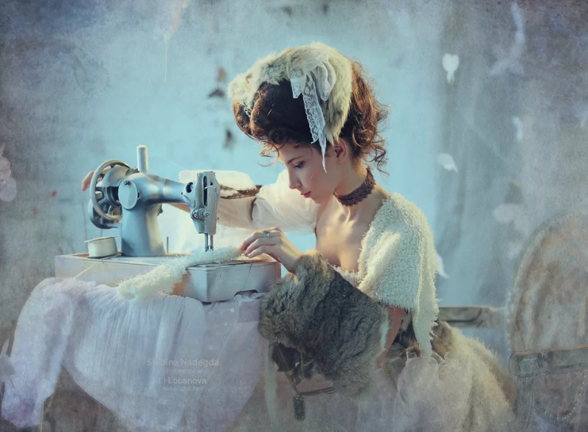

Портной одна из древнейших профессий, которая сейчас осуществляет свой очередной эволюционный виток.
Портно́й (от др.русск. порть — нарез или кусок ткани, одежда; устар. швец, швея) — ремесленная профессия по изготовлению одежды из текстильных полотен.
Портной - перевод на английский с примерами
tailor, clothier, snipper, fashioner, sartor, fitter
- tailor |ˈteɪlər| — портной, дамский портной — ladies' tailor
мужской портной — gentlemen's tailor
- snipper |ˈsnɪpə| — портной
- fashioner |ˈfæʃʌnər| — портной, костюмер
- sartor |ˈsɑːrtər| — портной
- портниха;
изящный; портной — dress-maker

Slide 3
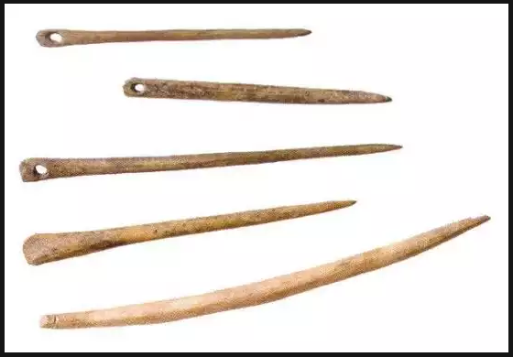
История профессии
В давние времена первобытные люди научились сшивать звериные шкуры с помощью воловьих жил. А первобытная игла представляла собой тонкую, но крепкую заостренную пластинку из камня. Много позже появились стальная игла и льняная нитка, и на много десятилетий они оставались главными инструментами портного. С их помощью мастера сшивали куски кожи, меха, ткани.

Slide 4
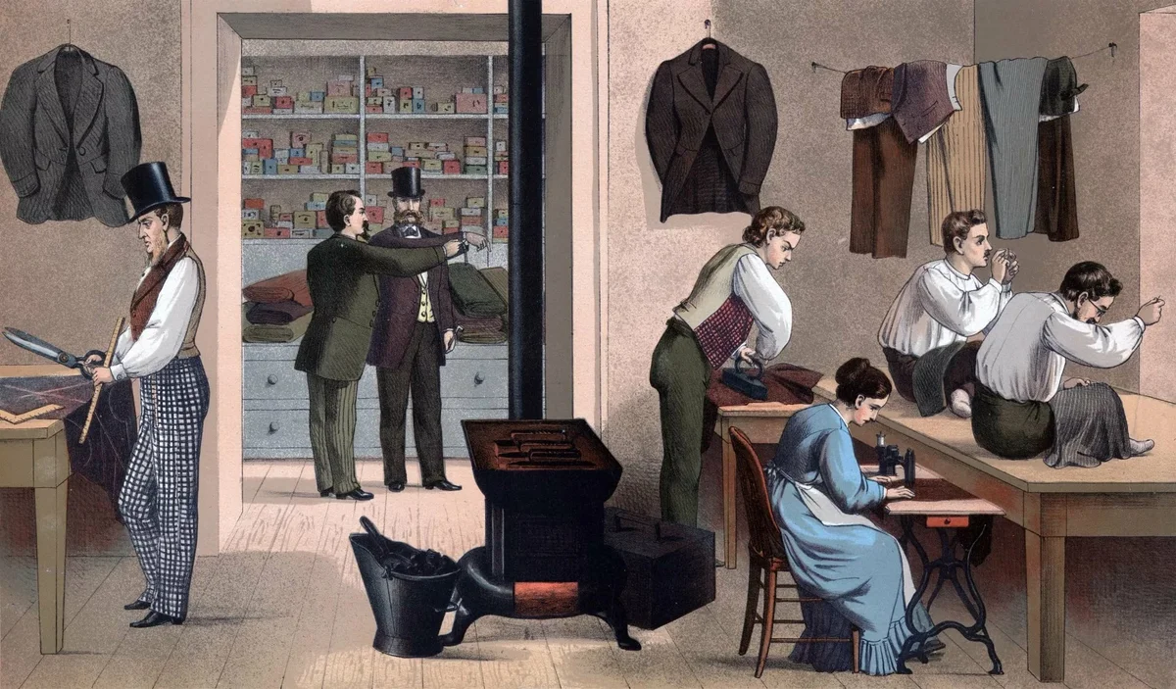

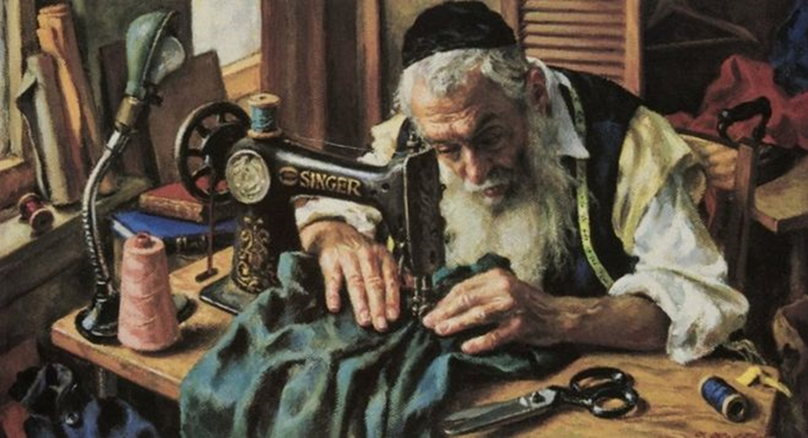
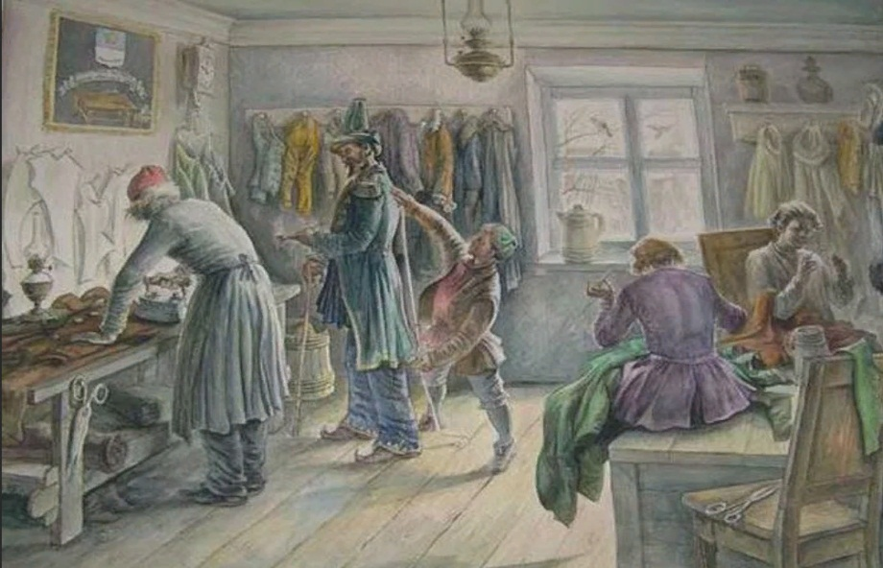

интересный факт
Первыми портными были мужчины. Они были очень щепетильны в своем ремесле и не разглашали женщинам секреты своего мастерства. Умения и навыки передавались от отца к сыну.

Slide 5
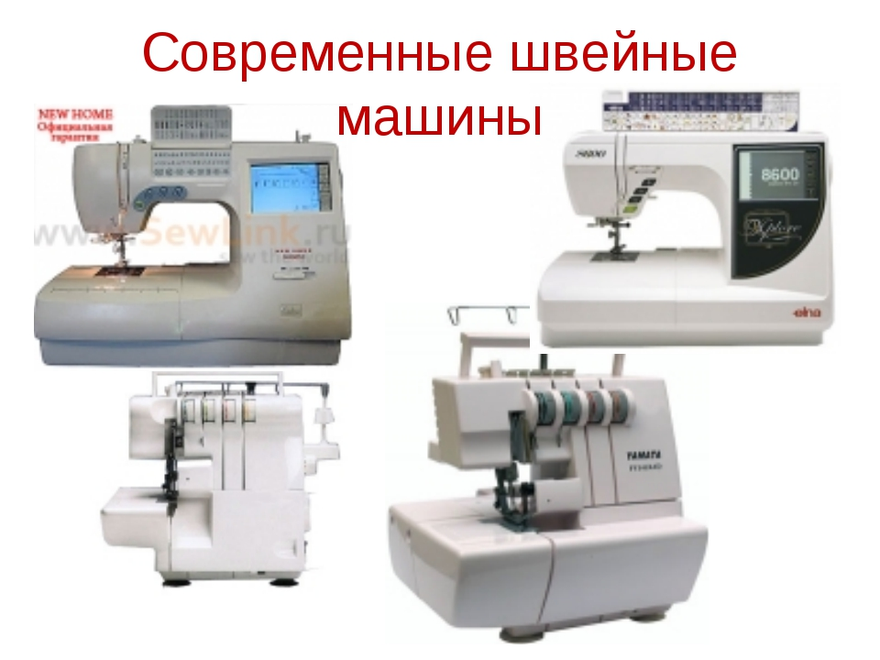
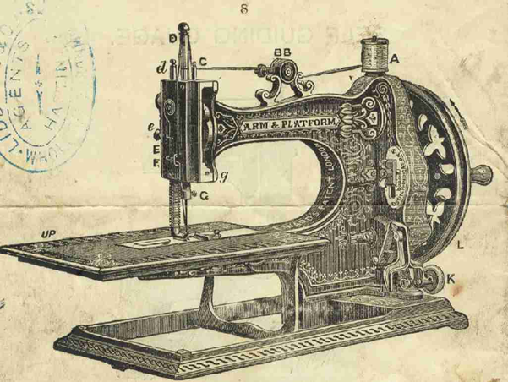
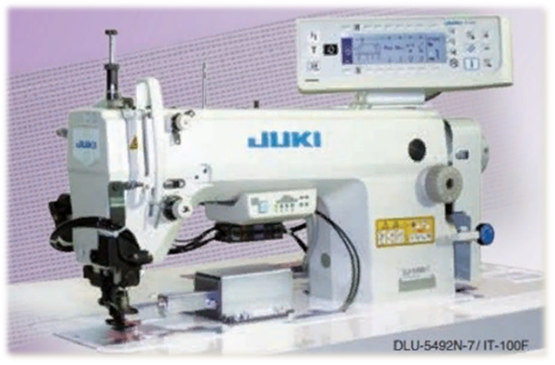
В XVIII—XIX вв. появились первые швейные машины. Сначала они выполняли только самые простые операции по сшиванию краев ткани, но постепенно механики вносили в устройство швейных машин все новые и новые усовершен­ствования. И вот с помощью такой машины стало возможно не только шить, но и вышивать, обметывать петли, просте­гивать подкладку и даже пришивать пуговицы.

Slide 6
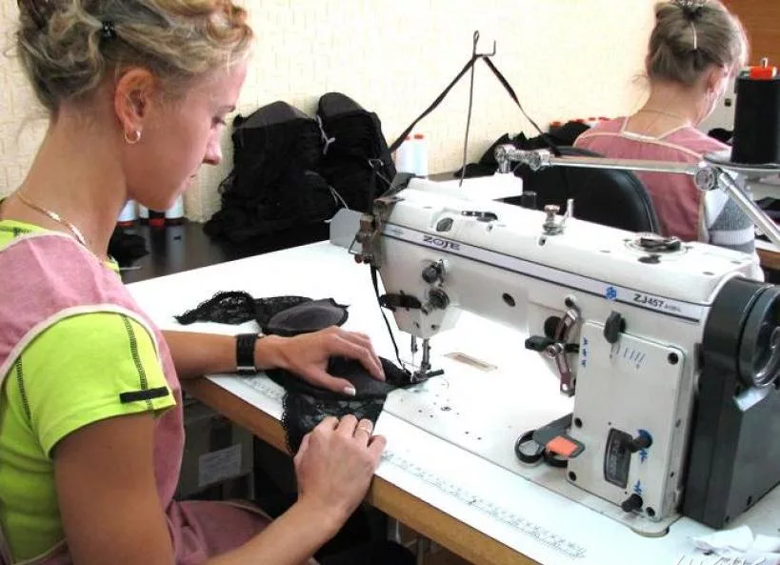
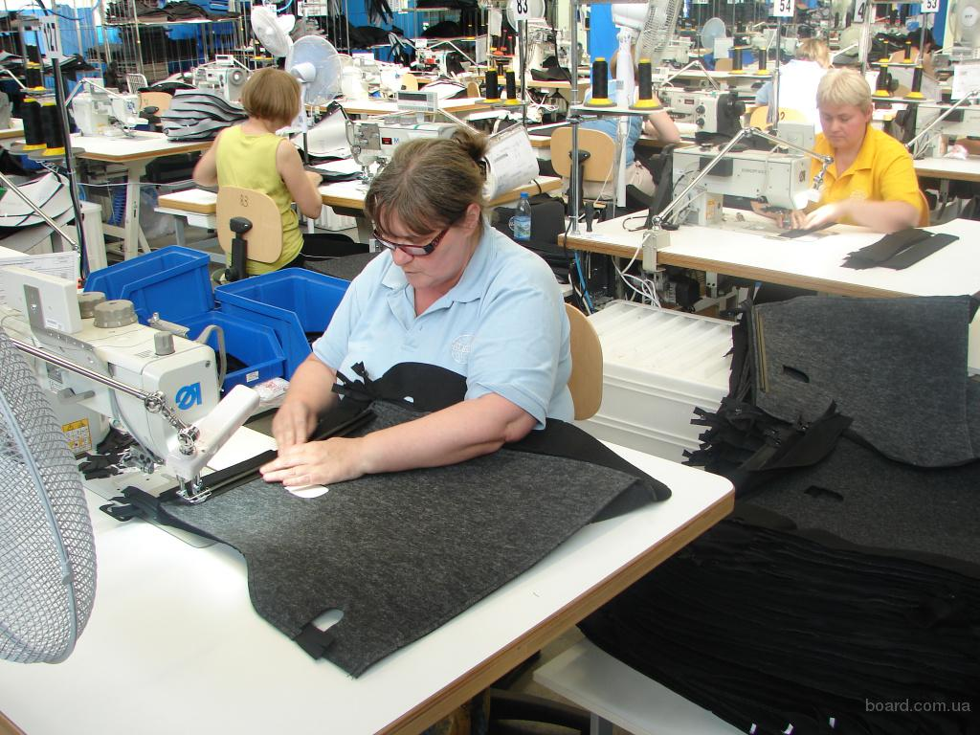

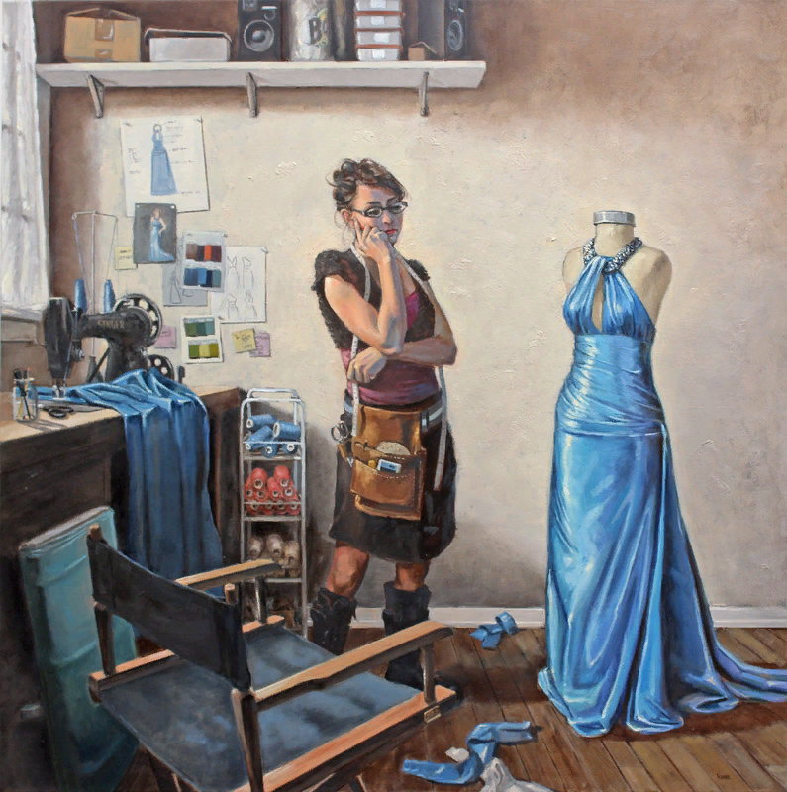

Портной или швея?
Портной отличается от швеи более высокой квалификацией, он может отшить изделие от начала и до конца, тогда как швея специализируется на выполнении какой-то одной операции швейного производства — например, обрабатывает все детали или только определённый узел швейного изделия на швейной машине (швея-мотористка).
Как правило, портной работает в ателье по ремонту и пошиву одежды по индивидуальным заказам, а швея — в условиях массового, производства на фабрике, где все операции швейного процесса чётко распределены между работниками.

Slide 7

Содержание деятельности портного
Портной может работать самостоятельно или в бригаде, выполняя работу по пошиву, реставрации и переделке швейных изделий. Принимает участие в разработке новых моделей, владеет навыками ручного и машинного производства работ по пошиву изделий различных групп для разных категорий клиентов. Проектирует одежду, изготавливает лекала, занимается изготовлением и обработкой частей швейных изделий, утюжкой готовых изделий одежды.
Если при индивидуальном пошиве изделия портной все технологические операции выполняет сам, то при пошиве изделий бригадным методом эти операции распределяются между членами бригады.

Slide 8

Требования к знаниям и умениям
Квалифицированный портной должен знать:
• математику, черчение, рисование, анатомию человека;
• классификацию тканей для пошива швейных изделий;
• технологию обработки деталей, основы моделирования одежды, технологию работы на швейном оборудовании и т.п.
Квалифицированный портной должен уметь:
• пользоваться технологическим оборудованием;
• рисовать эскизы моделей, подготавливать лекала и корректировать модели в
зависимости от индивидуальных пожеланий заказчика;
• организовать рабочее место, соблюдать правила безопасности, и т.п.

Slide 9



Личные качества портного
безупречное чувство стиля;
скрупулезность;
терпеливость;
ответственность;
коммуникабельность;
стрессоустойчивость;
способность к черчению и рисованию;
объемный глазомер;
яркое воображение;
креативность;
усидчивость;
аккуратность.

Slide 10
Перспективы карьерного роста
Возможные пути развития портного:
портной может повышать свою квалификацию, а также осваивать смежные специализации, такие как: мастер производственного обучения, модельер-конструктор, технолог швейного производства и т.п.
Стать профессионалом высшего класса можно только после окончания высшего учебного заведения в одном из лучших ВУЗов лёгкой промышленности России, к которым относятся:
Московский государственный текстильный университет им. А.Н. Косыгина;
Санкт-Петербургский государственный университет технологии и дизайна;
Национальный институт дизайна Союза дизайнеров России;
Московский государственный университет дизайна и технологий.

